Slide 1
Oficina de Apoyo del Fondo Mundial
RP / MINSAL
FUNCIONES DE MOTORISTA
COLABORADOR ADMINSITRATIVO
Sr. Jorge Hernandez

Slide 2
Encargado del transporte del personal del RP hacia las diferentes actividades o lugares adonde son asignados.
Apoyo en la distribución de documentación relacionada al proyecto hacia las instituciones gubernamentales y no gubernamentales adonde se requieren.
Recepción y entrega de correspondencia interna y externa de la OAFM.

Slide 3
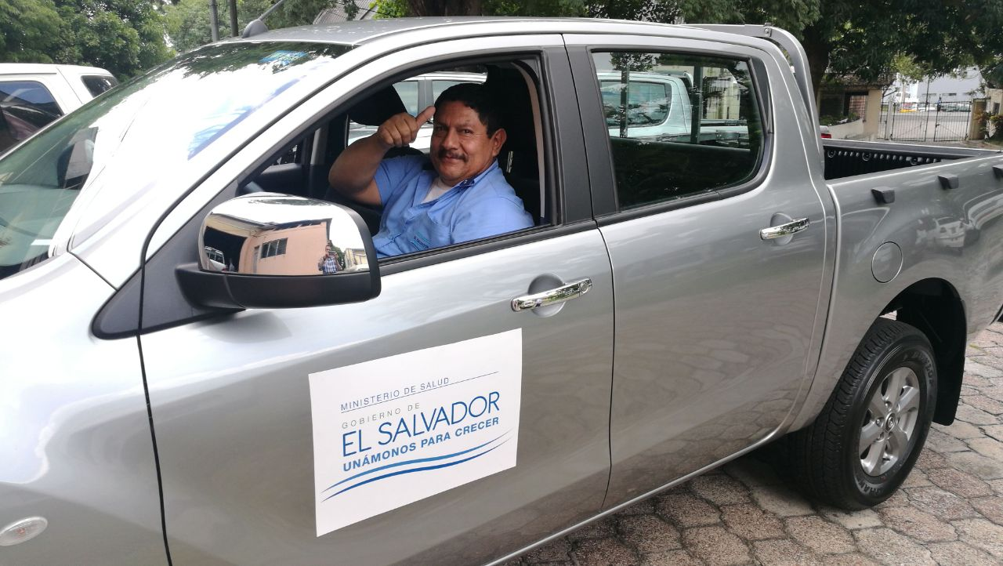
Colaborar en las actividades administrativas en la oficina de OAFM
Apoyo a otras unidades de la secretaria de estado cuando son requeridas y avaladas por la coordinación.
Velar en el buen mantenimiento y limpieza del vehículo asignado.

Slide 4
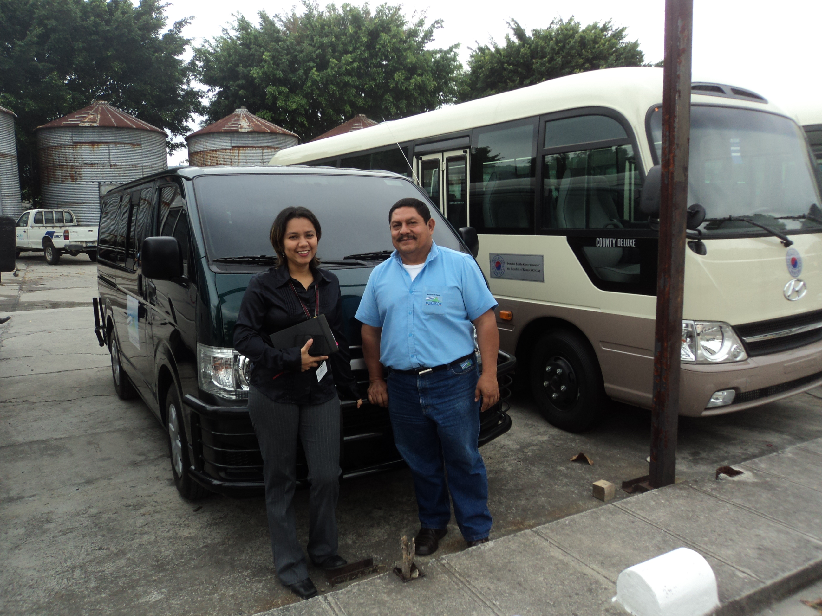
Gracias
Por su atención

